Slide 1
第3课
现代食物的生产、储备与食品安全

Slide 2
课程标准：
(1)了解现代农业、渔业发展过程中,人类在食物生产、储备等方面的进步;
(2)认识消除饥饿和食品安全在人类历史上的重大意义
本课重点：食物生产的现代化；
本课难点：粮食安全问题产生的原因及应对策略

Slide 3
01
食物生产的现代化
目录
02
食物储备技术的进步
CONTENTS
03
消除饥饿与食品安全

Slide 4
第一目
食物生产的现代化

Slide 5
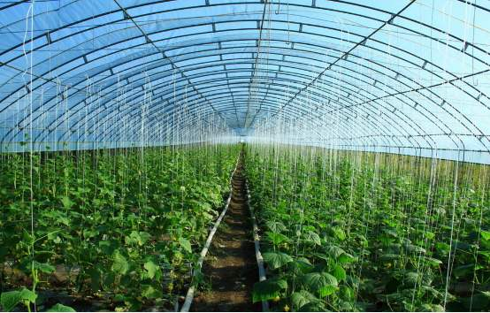
2. 实现：20世纪中叶，欧美各国完成了农业机械化，建立起规模庞大、集约化的现代农业。
3. 表现：
优良品种育成推广，高效化肥广泛使用；农业设施取得突破性进展，生产量大幅度增长；大型农场、养殖场成为主要生产经营方式。
1. 背景：
工业革命后，资本主义的大机器生产推动着农业的转变。
2. 实现：
20世纪中叶，欧美各国完成了农业机械化，建立起规模庞大、集约化的现代农业。

Slide 6
4. 农业的机械
前提
主要机械
两种拖拉机相继实现批量生产，为农机的广泛使用创造了条件。
铧式犁、播种机、联合收获机等
各国特征
意义
美国以大型为主，法国以中型为主，日本以小型为主。中国个体农户主要使用小型机械，大型农场普遍采用大型机械。
推动着农作物的播种、收割与加工等从人工化向自动化转变。

Slide 7

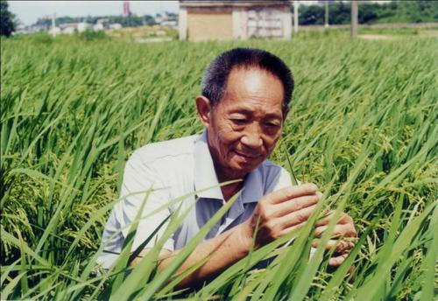
5.食物生产的现代化——良种培育
20世纪以来，玉米、小麦、水稻等主要粮食作物的杂交育种技术有了新的突破。
1930年，美国利用杂交技术培育出玉米新品种，亩产量350千克
1941年，墨西哥培育出小麦新品种，亩产量达250千克
2014年，中国超级杂交水稻亩产突破1000千克，创造世界纪录
杂交育种新技术的应用，提高了粮食作物的单位面积产量，为人类消除饥饿做出了突出贡献

Slide 8
探究：传统农业与现代农业的主要区别
项目 | 传统农业 | 现代农业
农具动力 | 手工和畜力工具;人力、畜力和自然力等 | 机械化工具为主;石油和电力等
生产技术 | 直接经验 | 现代科技
生产目的 | 自给自足 | 商品化
使用肥料 | 天然有机肥料 | 化学肥料、大量使用农药
作物品种 | 农家原有品种 | 人工培育品种
生产单元 | 个体小农为主,生产单元也是消费单元,粗放经营为主 | 家庭农场为主,集约经营为主,依赖大量外部投入,需要一个强大的科技和工业体系支撑
物质循环 | 内循环,农产品加工很初步 | 外循环,农产品加工非常深入,产业链延长,贸工农一体化生产

Slide 9
第二目
食物储备技术的进步

Slide 10

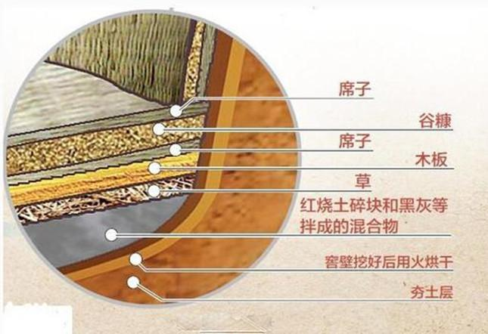
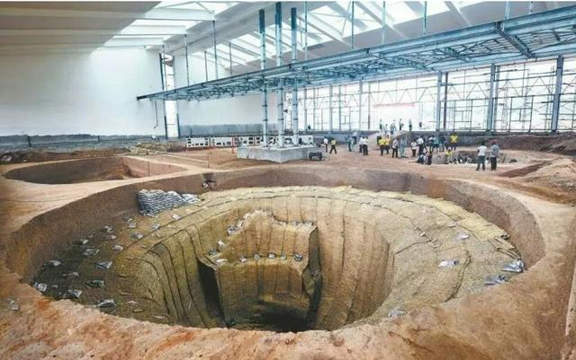
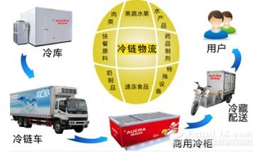
食物储备技术的进步
“天下第一粮仓”——含嘉仓

Slide 11
1.粮食储备技术
原始农业社会 | 人们利用地窖和陶器来存储余粮
20世纪以来 | 科技的发展极大地推动了粮食储备技术的进步
20世纪50年代 | 美国已经使用机械通风储粮技术
20世纪70年代 | 中国开始采用机械制冷低温储粮技术
21世纪以来 | 新型制冷设备相继推出粮食储备自动化和智能化水平不断提高

Slide 12
2.食品储备技术
自20世纪
20年代起
古代
2010年
速冻加工、冷冻设备、冷冻食品以及冷冻食品包装等领域的技术不断进步，家用冰箱和冰柜普及，冷冻食品工业有了突飞猛进的发展，冷链物流产业也发展起来。
中国颁布《农产品冷链物流发展规划》，对冷链物流产业进行整体布局，大大促进了这项产业的发展
人们利用腌制或者风干等方法加工保存食品；还利用自然界中的冰来延长食品保藏期

Slide 13
第三目
消除饥饿与食品安全

Slide 14
消除饥饿
1.世界饥饿问题产生的主要原因有哪些
(1)许多发展中国家人口控制不力;
(2)世界粮食生产的不均衡性和消费的不合理性长期存在;
(3)国际经济旧秩序下,发展中国家与发达国家经济差距拉大;
(4)近年来,厄尔尼诺等现象引发的自然灾害频发等。

Slide 15
粮食安全
背景 | 随着人口激增和工业化、城市化的加速,耕地面积不断减少。食物需求与供给之间的矛盾日益凸显,各国政府都把保障粮食安全与消除饥饿作为首要任务
措施 | ①联合国粮食及农业组织多次召开世界粮食安全首脑会议,制订粮食安全行动计划,为人类共同消除饥饿统筹资源 ②1996年,中国发布了《中国的粮食问题》白皮书,提出立足国内资源、实现粮食基本自给的方针。此后,中国制定了一系列保障粮食安全的法律法规
成就 | 由于政策支持、制度创新和农业科技进步,中国在增加粮食产量、保障粮食安全方面取得巨大成就

Slide 16
食品安全
1.背景
农业现代化产生了一些负面作用。化肥、农药的过度使用造成土壤污染,它们通过食物链进入农作物和禽畜体内。禽畜饲养中过度使用抗生素,也造成食物污染,危害人体健康。在食品加工过程中,过度使用食品添加剂,甚至违法使用危害健康的添加剂,导致食品安全事件频发
2.措施
①世界:各国更加重视食品安全问题,并制定法律法规进行治理
②中国:2009年,全国人大常委会通过《中华人民共和国食品安全法》,用法律手段确保食品安全,此后又对其进行了修订;政府提出用最严谨的标准、最严格的监管、最严厉的惩罚、最严肃的问责,提高食品安全监管水平和能力

Slide 17
未来世界食物生产的挑战与应对
(1)挑战
①世界粮食安全形势依然严峻:目前在发展中国家还有几亿人,在发达国家还有几千万人在长期挨饿。
②农业可持续性减弱:如水资源短缺、农产品污染、农业多样性减少等问题日趋严重。
(2)应对
①大力发展有机农业和可持续性农业。
②力争粮食作物种植的多元化,尽最大可能减少因自然灾害带来的巨大风险和危机。
③大力发展融现代信息技术、生物技术和工程装备技术于农业生产的“精确农业”。
④积极构建现代农业循环经济的长效发展机制。
⑤加强现代农业科技创新,注重食物安全和营养发展相结合等。

Slide 18
巩固提升

Slide 19
1．2020年5月联合国粮农组织发布报告指出，蝗灾将卷土重来，数千万人面临粮食危机。粮食出现危机的主要原因有 ①人口激增
②工业化、城市化的加速使耕地面积不断减少
③禽畜饲养过度使用抗生素 ④对农业的不重视
⑤病虫害等自然灾害的发生 A．①②⑤ B．①③④⑤ C．①④⑤ D．①②④
A

Slide 20
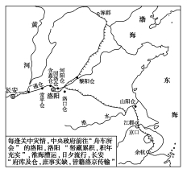
2．隋唐时期，以洛阳为中心，建起众多皇家粮仓（见如图），其中含嘉仓至唐天宝八年总储粮量约为5833400石，被称为中国古代最大的粮仓。这反映了
A．均田制推行防止了土地兼并
B．隋唐时期对农民剥削最沉重 C．我国古代粮食储存技术的进步
D．隋唐结束分裂北方长期稳定
C

Slide 21
3．食品安全问题不知从何时开始成为人们日常饮食中无法忽视的一个问题，食品安全问题一次又一次冲击着人们的道德底线，人们用一句流传了千年的愤论：“真是伤天理”了，表达自己的不满。与此无关的是 A．化肥、农药的过度使用
B．畜禽过度使用抗生素 C．过度使用添加剂
D．人口的快速增加
D

Slide 22
4．20世纪以来，欧美各国完成了农业机械化，农业基本实现现代化，其主要原因有 ①优良品种育成推广
②优质高效化肥广泛应用 ③以高科技为基础的设施农业有了突破性进展
④大型农场、养殖场成为现代农业的主要生产经营方式 A．①②③ B．①③④ C．①②④ D．①②③④
D

Slide 23
5．美国自20世纪40年代就基本实现农业机械化，是农业机械化程度最高的国家之一。美国农业机械化最突出的特点是 A．以大型机械为主
B．以中型机械为主 C．以小型机械为主
D．大小型的相结合
A

Slide 24
6．在宁夏的戈壁滩上建有这样的生态循环养鸡场：整个园区通过建立饲料加工、蛋鸡养殖、鸡肉加工、鸡粪生物有机肥加工、有机种植、农业废弃物资源化利用和生物菌剂应用等环节的产业链条，实现了蛋鸡养殖产业的生态循环发展模式。这主要说明了 A．养殖业的机械化
B．养殖业的现代化 C．农业生产的自动化
D．养殖业的大型化
B

Slide 25
感谢观看

